Slide 1


Osová souměrnost – pojmy, postup konstrukce
Autor: Mgr. Jolana Sobotková
Vytvořeno: březen 2014
Název: VY_32_INOVACE_MA_01_Rovinná a prostorová geometrie_12
6. ročník

Slide 2
Vzdělávací oblast, tematický okruh, téma vzdělávacího materiálu:
Matematika, Rovinná a prostorová geometrie
Metodický list, anotace:
Pomocí prezentace vysvětlíme žákům co je osová souměrnost, a jak se sestrojí obraz osově souměrný.

Slide 3
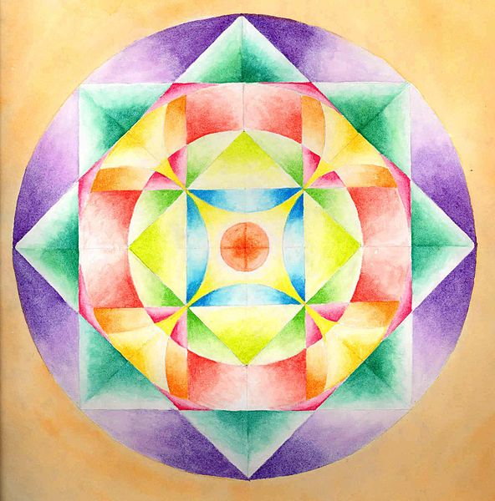


OSOVÁ SOUMĚRNOST
Co se ti vybaví, když slyšíš, že je něco souměrné nebo symetrické?
Jak vypadá symetrický obrázek?
Jaký je souměrný motiv?

Slide 4
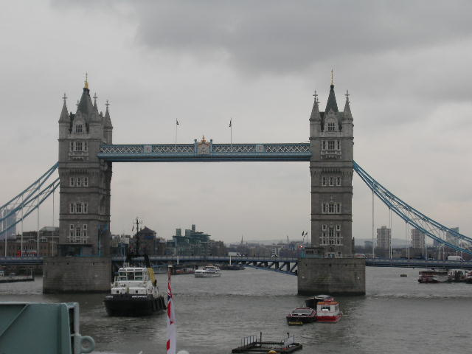
osa souměrnosti
Tower bridge – most přes Temži v Londýně (prostřední část je zvedací)
Jedna osa souměrnosti

Slide 5
Mandala – 4 osy souměrnosti

Slide 6

Osově souměrný útvar nebo objekt je takový, který lze jedním nebo více způsoby - přímkami (osami) - rozdělit na dvě shodné části.
osa
Jednoduše řečeno – když takový útvar
podél osy přeložíme, vzniklé dvě části
se přesně shodují.
Kruh má nekonečně mnoho
os souměrnosti

Slide 7
Zobrazení bodu A v osové souměrnosti s osou o:
o
+
A
A´
Kolmice z bodu A k ose
Vzor A i jeho obraz A´ jsou stejně vzdáleny od osy o
Polopřímka AA´je kolmá na osu o
(vzdálenost se vždycky měří po kolmici).
Vlastnosti:
Vzdálenosti bodu i obrazu od osy souměrnosti jsou shodné
Zobrazení jednotlivých bodů se děje pomocí kolmic k ose souměrnosti

Slide 8
Osová souměrnost je zobrazení, které zobrazuje bod (útvar) pomocí osy souměrnosti, získáváme jeho shodný obraz (bod nebo útvar
Zobraz trojúhelník ABC v osové souměrnosti s osou o:
Zobrazíme postupně všechny tři vrcholy A A´ B B´ C C´
Tedy: ABC ≅ A´B´C´ trojúhelníky ABC a A´B´C´ jsou shodné
o
A
A ´
P₁
C
C´
P₂
B
P₃
B´
Platí: |AP₁| = |P₁ A´| ... |BP₂| = |P₂B´| ... |CP₃| = |P₃C´|

Slide 9
Zdroje:
NEZNAMY. wikimedia.commons [online]. [cit. 26.5.2014]. Dostupný na WWW: http://upload.wikimedia.org/wiki/File:Mandala_personalizado.jpg
NEZNÁMÝ. wikimedia.commons [online]. [cit. 26.5.2014]. Dostupný na WWW: http://upload.wikimedia.org/wikipedia/commons/1/15/Towerbridge_closed.jp, DOSTUPNE NA:

